Slide 1
Documentacion de codigo con JSdocs
¿Que vamos a ver?
¿Porque documentar?
¿Que es Jsdocs?
Estructura
Implementacion en NODE js

Slide 2
¿Porque documentar?
Siempre que estamos realizando un proyecto tenemos bien en claro las funcionalidades del mismo, el flujo del programa y la acepciones que tienen cada una de nuestras variables, pero como bien claro deja el dicho, cuando lo haces, solo vos y dios sabe como funciona..al cabo de un tiempo, solo el. Dejando de lado maximas populares hay una realidad, es imposible recordar por siempre como se hace algo y que pensamos en ese momento.
Otro caso, y mas frecuente en el ambito profesional es trabajar dentro de un grupo, de un equipo, y ahi se vuelve mas complicado el conocimiento de las funcionalidades que le damos al proyecto. Entonces, que tal si todo lo que hacemos quedase documentado? Que significa cada variable, que hace cada funcion, que parametros devuelve, o en forma mas general, que hace y como lo hace. Es por eso que comentar, y documentar nuestros proyectos y codigo es tan importante, permite a los demas entender nuestros codigos, a nosotros mismos, y tambien nos permite insertarnos en un proyecto de una forma mas comoda. Si todos seguimos las mismas reglas, podremos entender sin importar quien lo haya hecho.

Slide 3
¿Que es JSdocs?
JSDoc es una sintaxis para agregar documentación de la API al código fuente de JavaScript.
Es..en si,una herramienta, un generador de documentación de JavaScript similar a JavaDoc. Permite que a partir de comentarios en el código se genere la documentación de los archivos. JsDoc escanea el código fuente y genera una documentación HTML, donde encontraremos de manera amigable y comprensible la informacion sobre nuestro sistema.

Slide 4
Estructura
Si bien no posee una estructura propia, ya que esta destinado a generar la documentacion de un proyecto que tiene su propia estructura, si posee patrones, reglas y etiquetas que deben respetarse, tanto para tener una documentacion legible y correcta, como funcional en su generacion. Todo esto es inutil, si antes no hemos tenido buenas practicas en nuestro codigo, con nombres claros en funciones y variables, como asi tambien siendo concientes en la generacion de la estructura del mismo.
A continuacion veremos algunas recomendaciones y algunas etiquetas normalizadas que deberias utilizar…..

Slide 5
Estructura Recomendaciones
Usa un comentario al principio de un archivo js para describir su contenido
En un proyecto podemos tener varios archivos js correspondientes a código JavaScript. Al principio de cada archivo deberíamos incluir un comentario descriptivo de qué contiene dicho archivo que comenzará con la etiqueta @fileoverview. Por ejemplo:
        /**
        * @fileoverview Login , componente de react dedicado al logeo de usuarios en el sistema
        * @version 2.2
        * @author Dario Asaro <darioasaro29@gmail.com
        */
Documenta las funciones incluyendo los parámetros que usa y lo que devuelve
  Un comentario típico para describir una función incluirá el nombre de una funcion,una descripción de lo que hace , la descripción de sus parámetros, y la descripción de lo que devuelve la función.
  Para indicar el nombre podemos usar la etiquera @method/@function
  Para dar una descripcion de la funcion usamos @desc
  La descripción de un parámetro se hace comenzando con @param
  La descripción de lo que devuelve la función se hace comenzando con @return
  por ejemplo:
              /**
              * @method checkEmail
              * @desc Verifies if the string is in a valid email format
              * @param {string}
              * @return {boolean}
              */

Slide 6
Estructura Recomendaciones
Recordá que la sintaxis se encierra en comentarios multilinea SIEMPRE
De esta manera nos aseguramos de no generar errores en la compilación de nuestro código, así como también de tener todo lo que generamos dentro de nuestra documentación.
Usa siempre etiquetas normalizadas
  Si bien podemos crear nuestras propias etiquetas, uno de los principales objetivos de la documentación es la universalidad, usar etiquetas normalizadas nos asegura, que tanto el equipo de desarrollo en el cual trabajamos, así como también otros programadores que vean o comiencen a colaborar en nuestro proyecto, puedan, no solo comprender con rapidez el propósito y el funcionamiento de nuestro sistema, como también continuar documentando los módulos que desarrollen y que este documentado tenga una integración total con el ya generado.
  A continuación podemos ver algunas de las mas utilizadas:

Slide 7
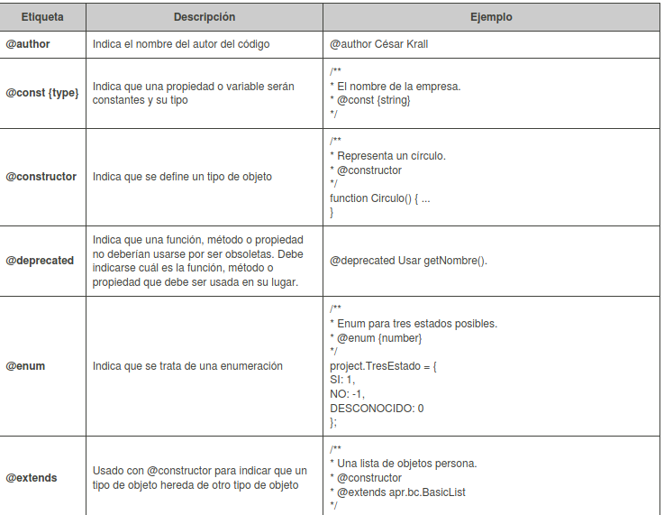
Estructura Recomendaciones

Slide 8
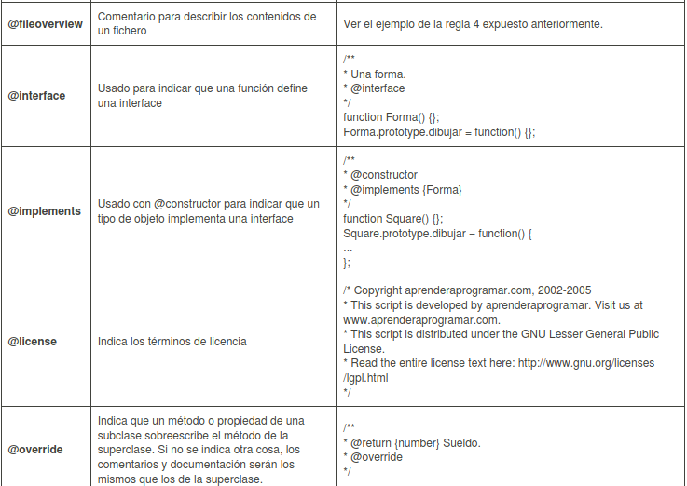
Estructura Recomendaciones

Slide 9
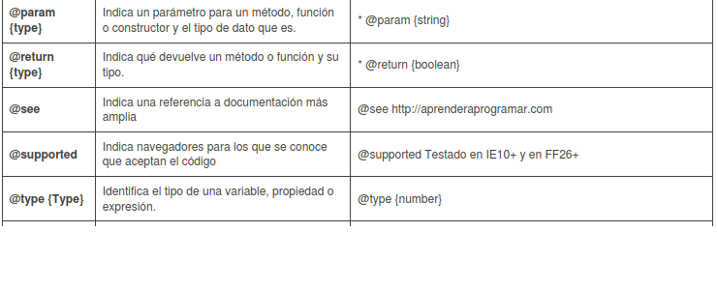
Estructura Recomendaciones

Slide 10
Implementacion en NODEjs
Su instalacion es sencilla gracias a los gestores de dependencias y paquetes,en este caso usamos NPM.
    >npm install –save -E jsdoc
    Utilizamos npm pero también podrían utilizar yarn. Tenemos la costumbre de utilizar la opción -E para instalar la versión exacta del módulo dentro del package.json. La ventaja es que futuras instalaciones instalarán la misma versión, eliminando problemas de compatibilidad.
Luego agregamos un script en el package Json para ejecutarlo de una manera mas comoda, el nombre “docs” sera el utilizado para ejecutar el script
"scripts": {
"test": "echo \"Error: no test specified\" && exit 1",
"start": "nodemon server/server.js",
"docs": " ./node_modules/.bin/jsdoc -c jsdoc.json"
}
Antes de ejecutar el proceso debemos crear el archivo .json desde donde se leeran las configuraciones, el archivo ira en la raiz del proyecto y debera llamarse:
”jsondoc.json” a continuacion veremos su contenido

Slide 11
Implementacion en NODE js
Jsdoc.json ->
{
"source":{
"include":["../*LA CARPETA RAIZ*"],
"includePattern":".js$",
"excludePattern":"(node_modules/|docs)"
},
"plugins":[
"plugins/markdown"
],
"opts":{
"encoding":"utf8",
"readme":"./Readme.md",
"destination":"docs/",
"recurse":true,
"verbose":true
}
}

Slide 12
Implementacion en NODE js
Luego de esto solo nos resta ejecutar el comando para generar la documentacion
    > npm run docs
Si todo es correcto se deberia generar una carpeta llamada docs, donde encontraremos los archivos generados, incluyendo el index.html para poder visualizar en el navegador la documentacion de nuestro proyecto.

Slide 13
Documentacion de codigo con JSdocs
Una buena documentacion nos permitira tener un codigo mas comprensible,reutilizable y legible para nosotros y los demas. Generemos buenas practicas para ser mejores!
Autor: Dario Asaro
Fuentes: - https://www.aprenderaprogramar.com
- https://jsdoc.app/ (documentacion oficial)

